Slide 1

ONDE NASCEU JESUS?

Slide 2
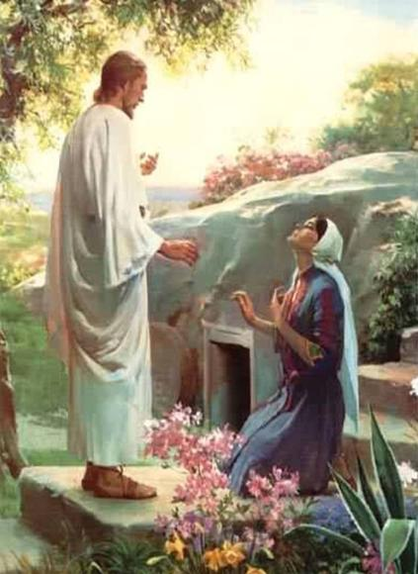
Perguntemos a Maria Madalena onde e quando nasceu Jesus.
E ela nos responderá:
Jesus nasceu em Betânia.

Slide 3
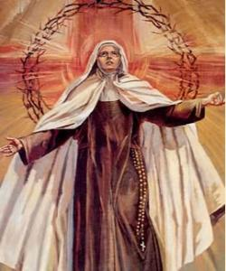
Foi certa vez, que a sua voz, tão cheia de pureza e santidade, despertou em mim a sensação de uma vida nova com a qual até então jamais sonhara.

Slide 4
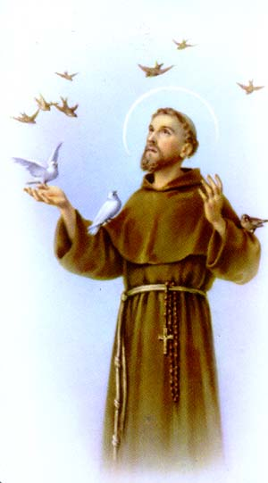
Perguntemos a Francisco de Assis o que ele sabe sobre o nascimento de Jesus.
E ele nos responderá:

Slide 5
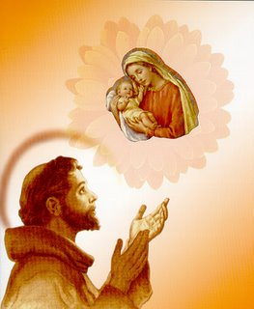
Ele nasceu no dia em que, na praça de Assis, entreguei minha bolsa, minhas roupas e até meu nome para segui-lo, pois sabia que somente Ele é a fonte inesgotável de Amor.

Slide 6
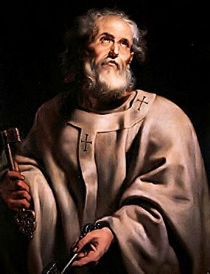
Perguntemos a Pedro quando se deu o nascimento de Jesus.
E ele nos responderá:

Slide 7
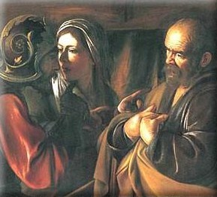
Jesus nasceu no pátio do palácio de Caifás, na noite em que o galo cantou pela terceira vez, no momento em que eu o havia negado.
Foi nesse instante que acordou minha consciência para a verdadeira vida.

Slide 8
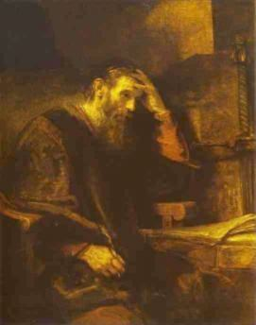
Perguntemos a Paulo de Tarso quando se deu o nascimento de Jesus.
E ele nos responderá:

Slide 9
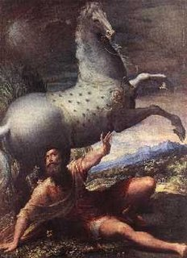
Jesus nasceu na estrada de Damasco quando, envolvido por uma intensa luz que me deixou cego, pude ver a figura nobre e serena que me perguntava:

Slide 10
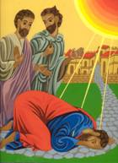
Saulo, Saulo, por que me persegues?
E na cegueira, passei a enxergar um mundo novo, quando eu lhe disse: Senhor que queres que eu faça?

Slide 11
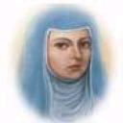
Perguntemos a Joana de Cusa onde e quando nasceu Jesus.
E ela nos responderá:

Slide 12
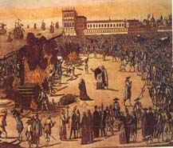
Jesus nasceu no dia em que, amarrada ao poste do circo de Roma, ouvi o povo gritar:
- Negue! Negue!
E o soldado, com a tocha acesa, dizendo:
- Este teu Cristo ensinou-lhe apenas morrer?
Foi neste instante, que sentindo o fogo subir pelo meu corpo, pude, com toda certeza e sinceridade dizer:
Não, não me ensinou só isso. Jesus ensinou-me também a amá-Lo!

Slide 13
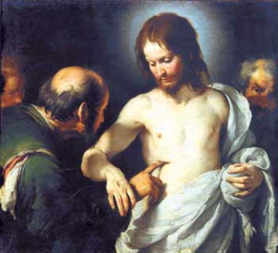
Perguntemos a Tomé onde e quando nasceu Jesus.
E ele nos responderá:
Jesus nasceu naquele dia inesquecível em que Ele me pediu para tocar as suas chagas e me foi dado testemunhar que a morte não tinha poder sobre o Filho de Deus.

Slide 14

Só então compreendi o sentido das palavras:
Eu sou o Caminho, a Verdade e a Vida!

Slide 15
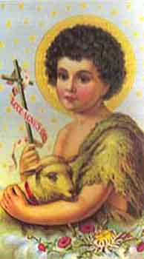
Perguntemos a João Batista onde e quando nasceu Jesus.
E ele nos responderá:

Slide 16
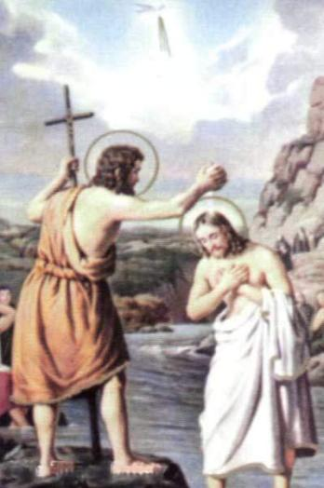
Jesus nasceu no instante em que chegando ao Rio Jordão, pediu-me que o batizasse.
E, ante a meiguice de seu olhar e a majestade de sua figura, pude ouvir a mensagem do Alto:

Slide 17
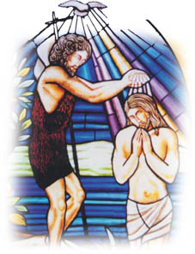
“Eis o meu filho muito amado, em quem pus toda minha afeição”. (Mateus 17,5)
Compreendi que chegará o momento dEle crescer e eu diminuir, para a Glória de Deus Pai!

Slide 18
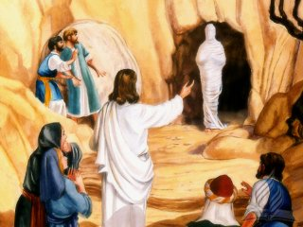
Perguntemos a Lázaro onde e quando nasceu Jesus.
E ele nos responderá:

Slide 19
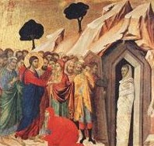
- Jesus nasceu em Betânia, na tarde em que visitou meu túmulo e disse:
- Lázaro! Levanta.
Neste momento compreendi, finalmente quem Ele era:
A Ressurreição e a Vida!

Slide 20
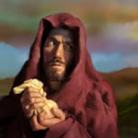
Perguntemos a Judas onde e quando nasceu Jesus.
E ele nos responderá:

Slide 21
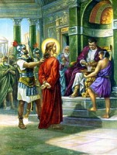
Jesus nasceu no instante em que eu assistia ao seu julgamento e à sua condenação.
Compreendi que Jesus estava acima de todos os tesouros terrenos.

Slide 22
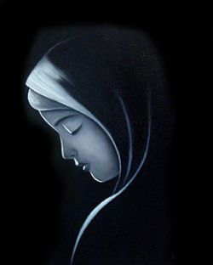
Perguntemos, finalmente, a Maria de Nazaré onde e quando nasceu Jesus e ela nos responderá:

Slide 23
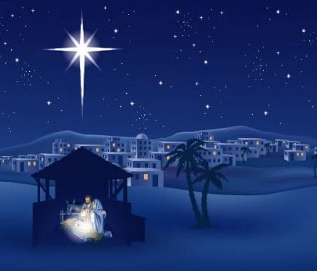
Jesus nasceu em Belém, sob as estrelas, que eram focos de luzes guiando os pastores e suas ovelhas ao berço de palha.

Slide 24
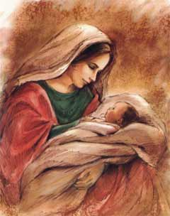
Foi quando o segurei em meus braços pela primeira vez e senti se cumprir a promessa de um novo tempo através daquele Menino que Deus enviara ao mundo, para ensinar aos homens a lei maior do Amor!

Slide 25

E PARA NÓS?
QUANDO JESUS
NASCEU?

Slide 26
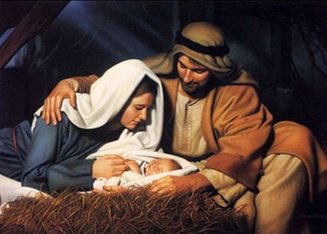
Deixai o Menino Deus, nascer em seu coração todos os dias.
Que Ele venha trazer amor e paz, a nós que experimentamos viver a lei maior do Amor...

Slide 27
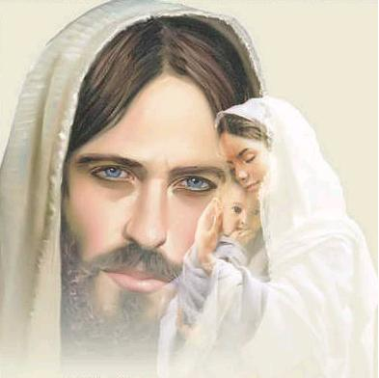

Créditos
Texto: Procurando autoria
Imagens: Internet
Música: Instrumental
Formatação: Altiva Helena
Visite os sites:
www.sergrasan.com/
Altiva Helena Slides
ahlibonislides

